Slide 1
Мастер-класс
«Создание видеофильма средствами редактора
«Windows Movie Maker»
Муниципальное бюджетное дошкольное образовательное учреждение «Центр развития ребенка - детский сад №28 «Огонек»
Провели: Грачева А.Н.
Тюрина А.В.
Бердск 2020

Slide 2

Windows Movie Maker –
стандартная программа предназначенная для создания и редактирования видеороликов.

Slide 3
Возможности программы:
Получение видео с цифровой видеокамеры;
Создание слайд-шоу из изображений;
Обрезание или склеивание видео;
Наложение звуковой дорожки;
Добавление заголовков и титров;
Создание переходов между фрагментами видео;
Добавление простых эффектов;
Вывод проекта в формат WMV или AVI с настраиваемым качеством.

Slide 4
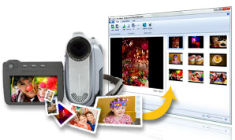
Windows Movie Maker-
отличное решение, если:
вам нужно быстро нарезать видео,
добавить к нему аудиодорожку,
соединить несколько клипов в один,
снабдить видео подписями или красочными эффектами,
а также конвертировать видеозапись из одного формата в другой.

Slide 5
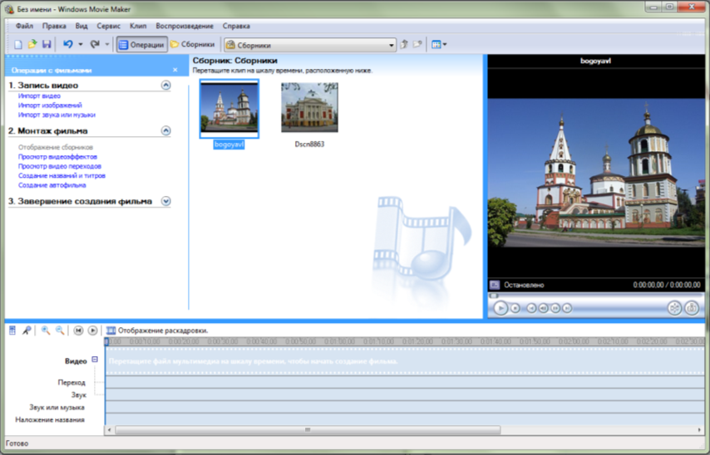
Интерфейс программы

Slide 6
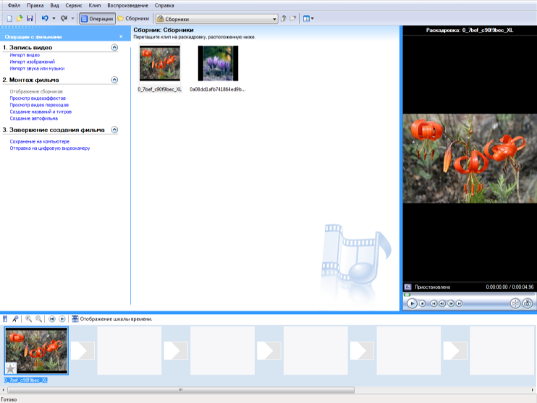
Окно программы:
Панель инструментов
Монитор предварительного просмотра
Строка меню
Материал
Команды и обработки файлов
Раскадровка /шкала времени
Переходы между слайдами

Slide 7
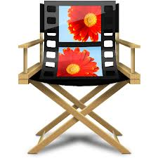
Создание фильма:

Slide 8
Этапы создания фильма
Подготовительный этап
1. Составление плана видеоролика
2. Подборка аудио, видео и фотоматериалов
Работа в Windows Movie Maker
1. Добавление фото и видеоматериалов в проект
2. Добавление титров
3. Добавление эффектов и переходов
4. Добавление музыки в проект
5. Сохранение проекта в виде фильма

Slide 9
Создание фильма «Мы поздравляем наших мам»
План видеоролика
Титульный кадр
Фотография детей
Видеопоздравление ребенка
Красивая картинка «Цветы»
Видеопоздравление второго ребенка
Картинка с рисунком
Титры в конце фильма
Музыка на картинки и фото(на начало ролика, середину и конец)

Slide 10
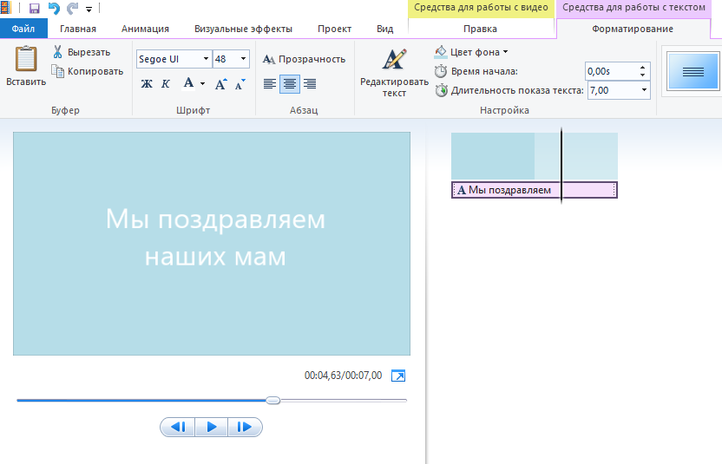
Создание титульного кадра

Slide 11
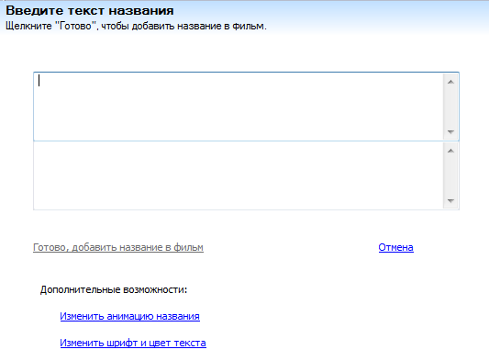
Создание титульного кадра

Slide 12
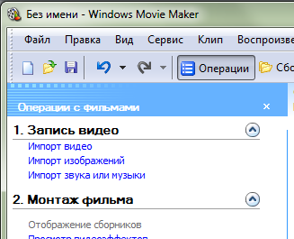
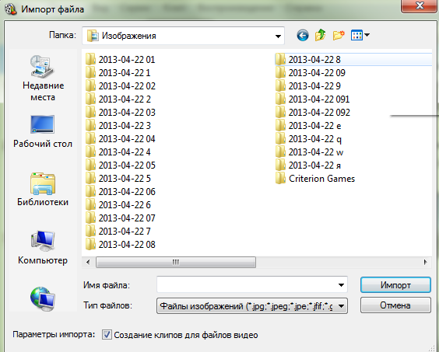
Добавление фото и видеоматериалов в проект

Slide 13
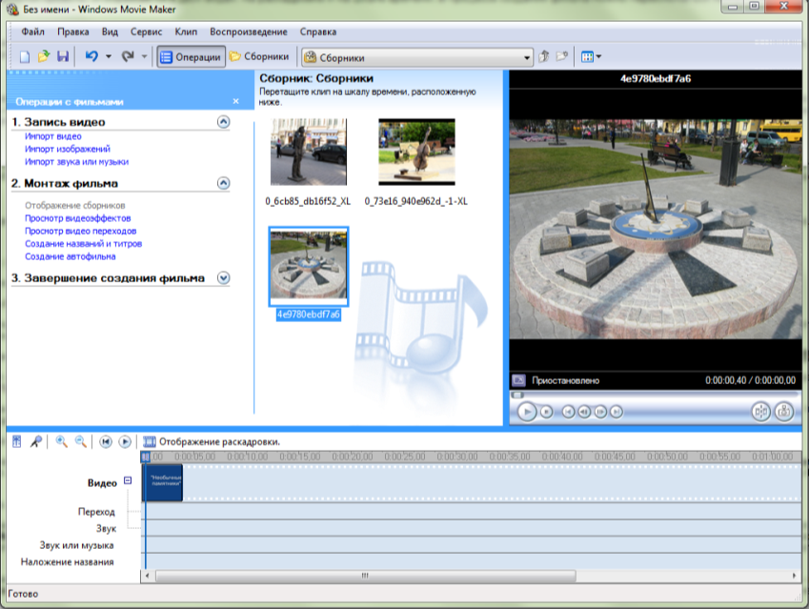
Изображения будут появляться
в окне проекта
Таким же образом добавьте в проект все запланированные изображения

Slide 14
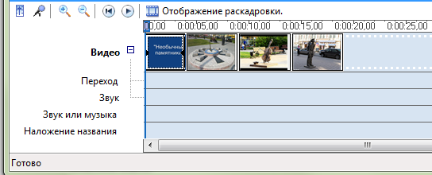
Дальнейшая Работа с фото
С помощью мыши перенесите последовательно одно за другим все изображения из окна проекта в нижнюю панель экрана.
Должно получиться вот так!

Slide 15
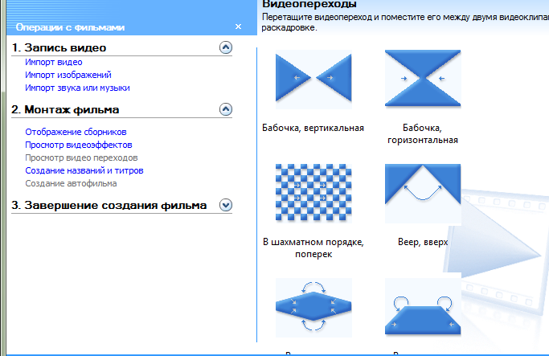
Создание переходов
В режиме раскадровки перетащить видеопереход на ленту раскадровки

Slide 16
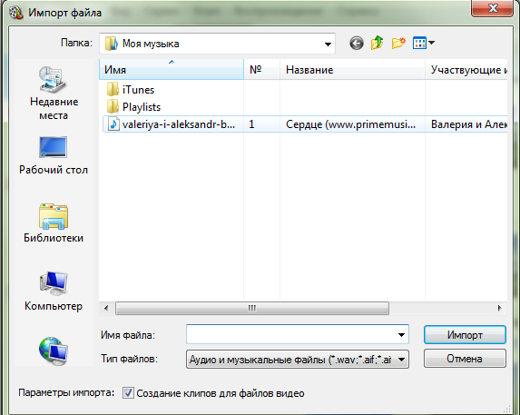
Добавление музыки в проект

Slide 17
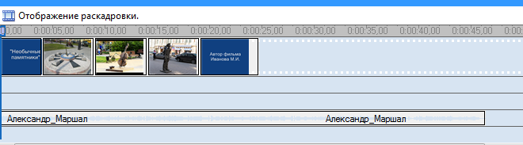
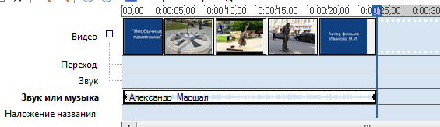
Обрезка музыки в проекте
Должно получиться вот так

Slide 18
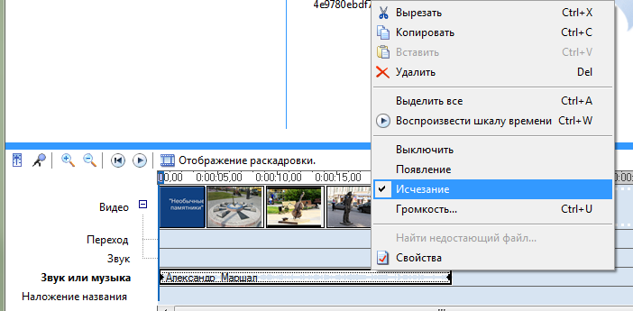
Плавное исчезание звука
Щелкнуть правой кнопкой мыши по звуковой дорожке
В появившемся окне выбрать «Исчезание»

Slide 19
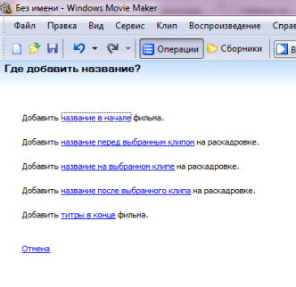
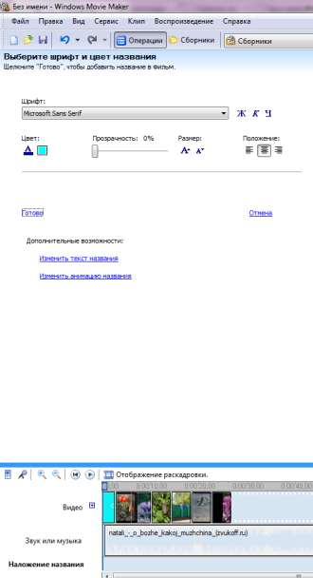
Создание названий и титров
Выбрать нужное
Набрать текст и отредактировать.
По завершении нажать кнопку «ГОТОВО»

Slide 20
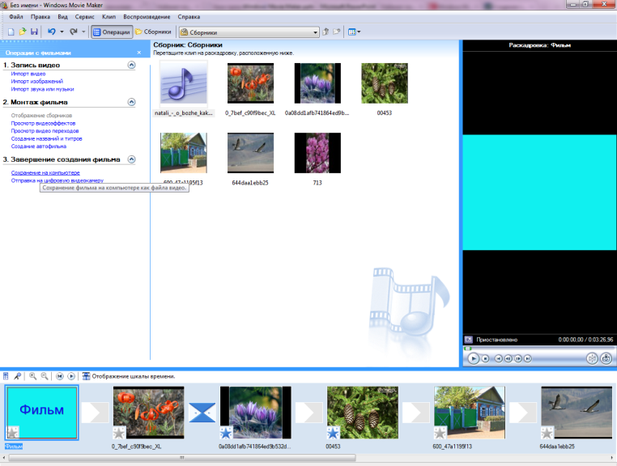
Завершение создания фильма
Меню «Файл» - «Опубликовать фильм» («Создать фильм»)
Выберите сохранить на компьютер, укажите место сохранения
Выбрать нужное

Slide 21
Благодарим за внимание!
Удачного вам
монтажа!

